Slide 1
ロボゲー2024

Slide 2
コンセプト：360°縦横無尽に飛び回るパイロット体験
ヨーピッチロールを駆使して移動する
フライトシミュレータに近い操作感のロボゲー
ターゲット：ロボ好き

Slide 3
操作(仮)
左スティック:ローカル軸基準の水平移動
右スティック:ヨー、ピッチ
右スティック押し込み:スタビライザー
RB,LB:ロール
RT,LT:武器使用
A:上昇
B:下降
X:クイックブースト

Slide 4
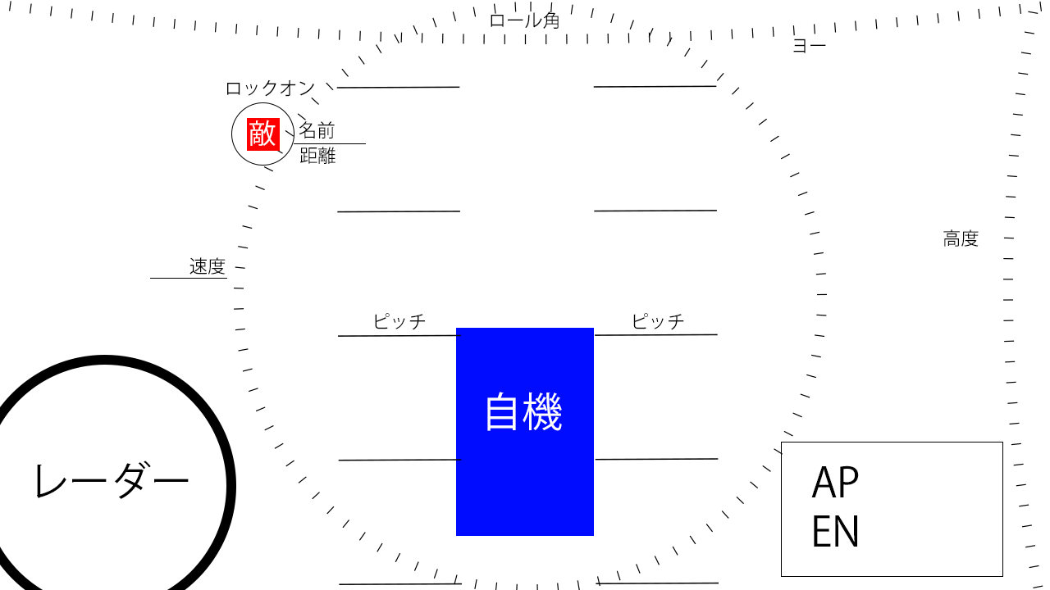
画面イメージ

Slide 5
設定

Slide 6
敵陣営
カッター(LF07:CUTTER)
現在の命名規則：サイズ(Light,Middle,Heavy)
（変えてもいい）種別(Fighter,Ship）
世代数
名前
最も普及している小型戦闘機、簡単に言えば雑魚
戦闘レンジは中～近距離、搭載武装は機銃
そこまで強くない画面の賑やかし役
すぐ折れるけど交換しやすい雑兵
トレンチ(MF06:TRENCH)
中型船
強めの雑魚AC6で言うとLC枠
戦闘レンジは中距離、搭載武装は機銃、ミサイル
歯ごたえのある相手、再序盤の中ボスにもどうぞ
大型の一般敵、耐久はあるけど移動は遅い、的
戦闘レンジは中～遠距離、搭載武装は砲
連装ミサイル。船系に関しては武装の違う
バリエーション機を出していいかも
スカルペル(LF06’:SCALPEL)
ライバル機
高速ステルス機、この中だと実装優先度低め
戦闘レンジは近~接触距離、武装は機銃と
機体前部に展開するエネルギーブレード
敵ACです、中ボスにも大ボスにも

Slide 7
敵陣営
大型艦船
超大型のボスエネミー
本体に当たり判定はなく、各部に設けられた砲塔や
ミサイルアレイを攻撃する事で部位破壊＆本体へのダメージ
が入る。

